Slide 1
健康ABC運動（anti-boke,anti-cancer)
１）今までの老人医療はボケを待つ医療です。ボケないで人生を送る医療に変革しましょう。
（老人施設ではボケを推進する医療行為が可なりされている）
２）癌も“癌に罹るのを待つような医療”は止めましょう。
（早期発見早期手術の真意）
３）病理形態医学から機能医学への転換がはじまっています。

Slide 2
認知症、いわゆるボケです、別名、脳の糖尿病です
１）いわゆるボケは、脳にアミロイドが貯まって、神経が駄目になるという説。
別にアルツハイマー病（AD)とか言われてきて、
a)本態性のAⅮ、
b)血管性のADなどに分けられていました。
ｃ）
しかし、効果的な治療はアリセププト以外はありませんでした。
２）しかし、上のような古い分類ではなく、原因から分類して、治療をする
レコ―ド法をデールプレデセン医師が始めました。
a)炎症性の原因で生じる
b)栄養素の不足など
c)水銀、アルミなどの蓄積による

Slide 3
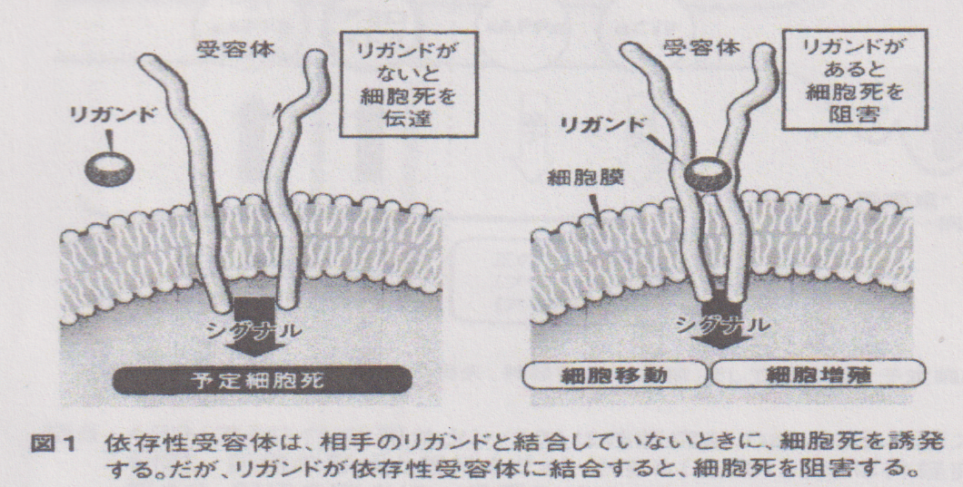
依存性受容体と栄養サポートの中止

Slide 4
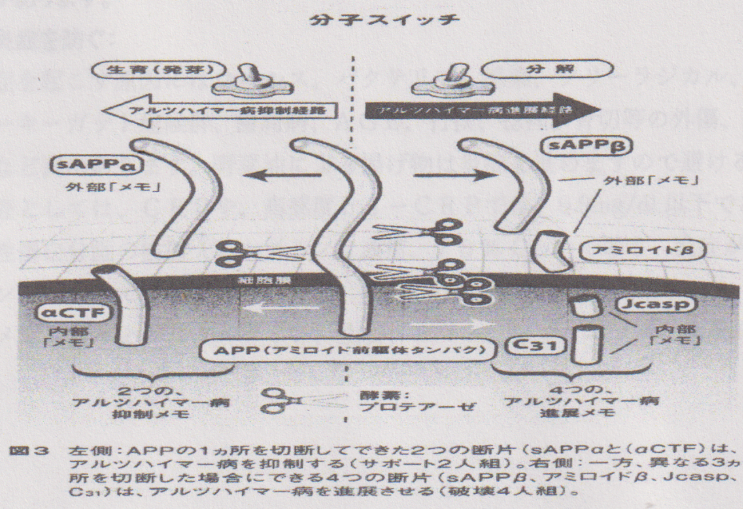
APPが酵素プロテアーゼによって、２つか、４つに切断される

Slide 5
炎症によるもの
１）野菜油の炒め物による過酸化脂肪などによる。
２）トランス脂肪酸、
３）AGEなどは蛋白質の摂取過剰
４）口の歯周病菌などによるもの
５）過酸化物の取りすぎ
ーーーーーーーーーーーー
オメガ３、クルクミン、生姜、
ビート、ブロッコリー、海藻

Slide 6
栄養不足によるもの
１）特に、ビタミンDの不足：認知症にならないためには>６０nｇ/ml
2) 葉酸不足
３）ビタミンCの不足
４）インスリン分解酵素の不足
5）亜鉛の不足
6）セレンの不足
７）運動不足
8）よい脂肪を取る（亜麻仁油、えごま油、シソ油、オメガ３）

Slide 7
重金属などのごみをためる
１）水銀、アルミニウム
２）銅や鉄の過剰
3）ホモシステインの過剰症
４）グルテン、カゼインはやめる
5)多血症
ーーーーーーーーーーーーーーー
１）解毒療法
２）キレート治療法
３）昆布は食材としては重要

Slide 8
癌治療にも大転換の時が来ました
1）今までは、病理形態学的な医療をしてきましたが、癌患者は増加して、癌死は増加するだけでした。
画像診断による検査は、癌の第2次予防ですから、癌死が減少することはないのです。火事に例えれば、煙が出たり、火が出てから消防車を呼ぶだけの消火作業です。
２）癌の第1次予防では、癌に罹らないようにする生活習慣に変える。
a)癌に罹る生活習慣はわかっているのですから、これを変更する
b)癌に罹る宿主因子が分かったのでっすからこれを改善する
c)腫瘍マーカー検診（TMCA)で調べて危険度の高い人の危険度を減らす。
d)これが出来れば癌で死ぬ人はいなくなりますし、日本の人口減少も止まります。

Slide 9
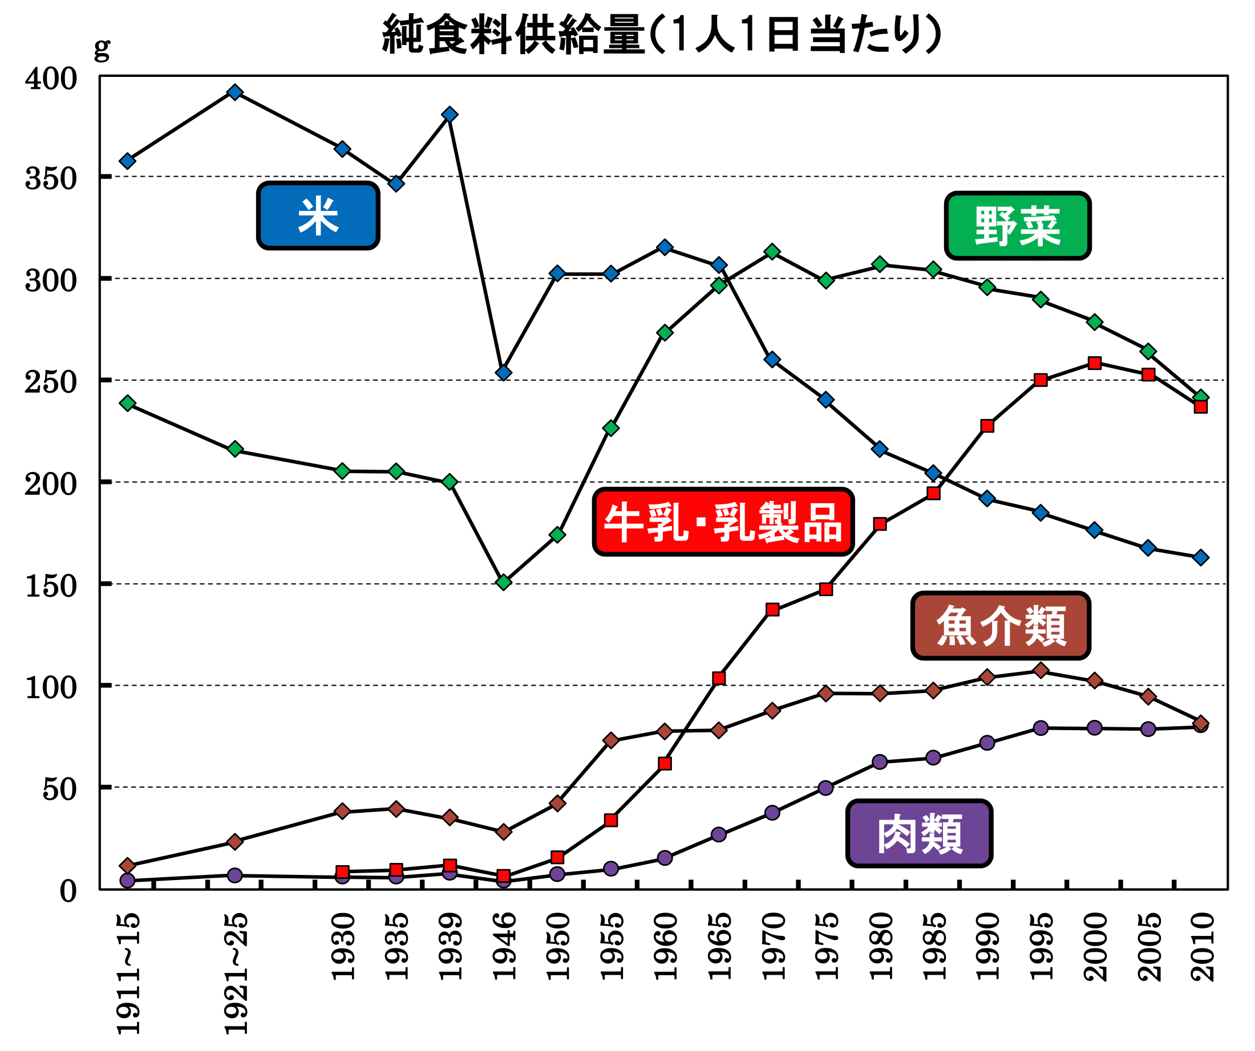
日本人がしてきた食活動の歴史は、食のだらくでしかない。
国民にとって食とは何か！（知識，欲、誘惑に翻弄されている）
ビタミンは歴史を作る背後を作っていた！

Slide 10
癌の予知予防はTMCA検診で簡単にできる
１）血液と尿の検査だけです。血液は古い腫瘍マーカーと違い、特異的腫瘍マーカーと関連的腫瘍マーカーと増殖的腫瘍マーカーの3種類を組み合わせて（TMCA)実行をするのです。1回の検査ですから、全身の検査がこれに変えられるわけですから、簡単に言えば、1回あたり、200万円の利益です。
しかも、癌の危険度だけでなく、宿主因子の程度もわかりますので。対処も見つかります。
２）臓器別の画像診断ではCTなどの放射線検査が入りますので、莫大な放射線の被爆と、6ケ月間の時間がかかります。
画像診断はあるかないかだけですが、TMCA検査ではその人の危険度に応じた対処方法も見つかります。
（世界のCTは14千台、その内、4割が日本にある）

Slide 11
癌の宿主因子
1）ビタミンAが300IU/dLが必要、200以下ですと癌に罹りやすい
2）ビタミンCは絶えず必要です。
高濃度ビタミンCで簡単に消失することがあります。
3）ビタミンDは30ng/ml以上が必要です、認知症に罹らないためには60ng/ml以上が必要です。
４）サイクリックAMPは25pgmolが必要です。これがひくければ大体、免疫は低い。
５）白血球が低い（4000以下）：多くの病院の医師は白血球が高いことは指摘するが、低いことは指摘しないが、この場合には免疫が低いはず。強く抑制されていれば、帯状疱疹ウイルスの感染があり得る。

Slide 12
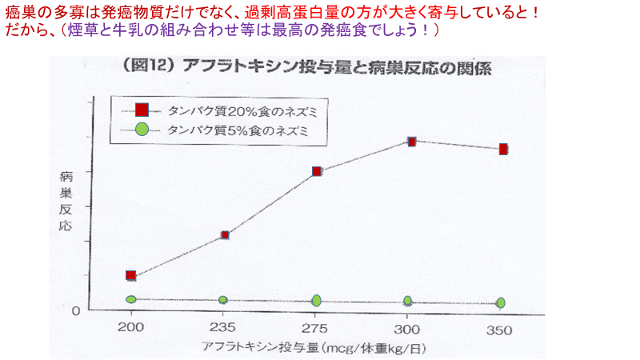

Slide 13
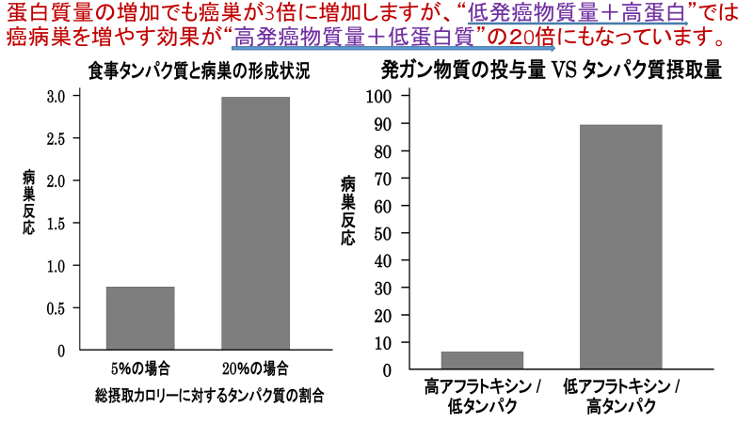

Slide 14
